Slide 1


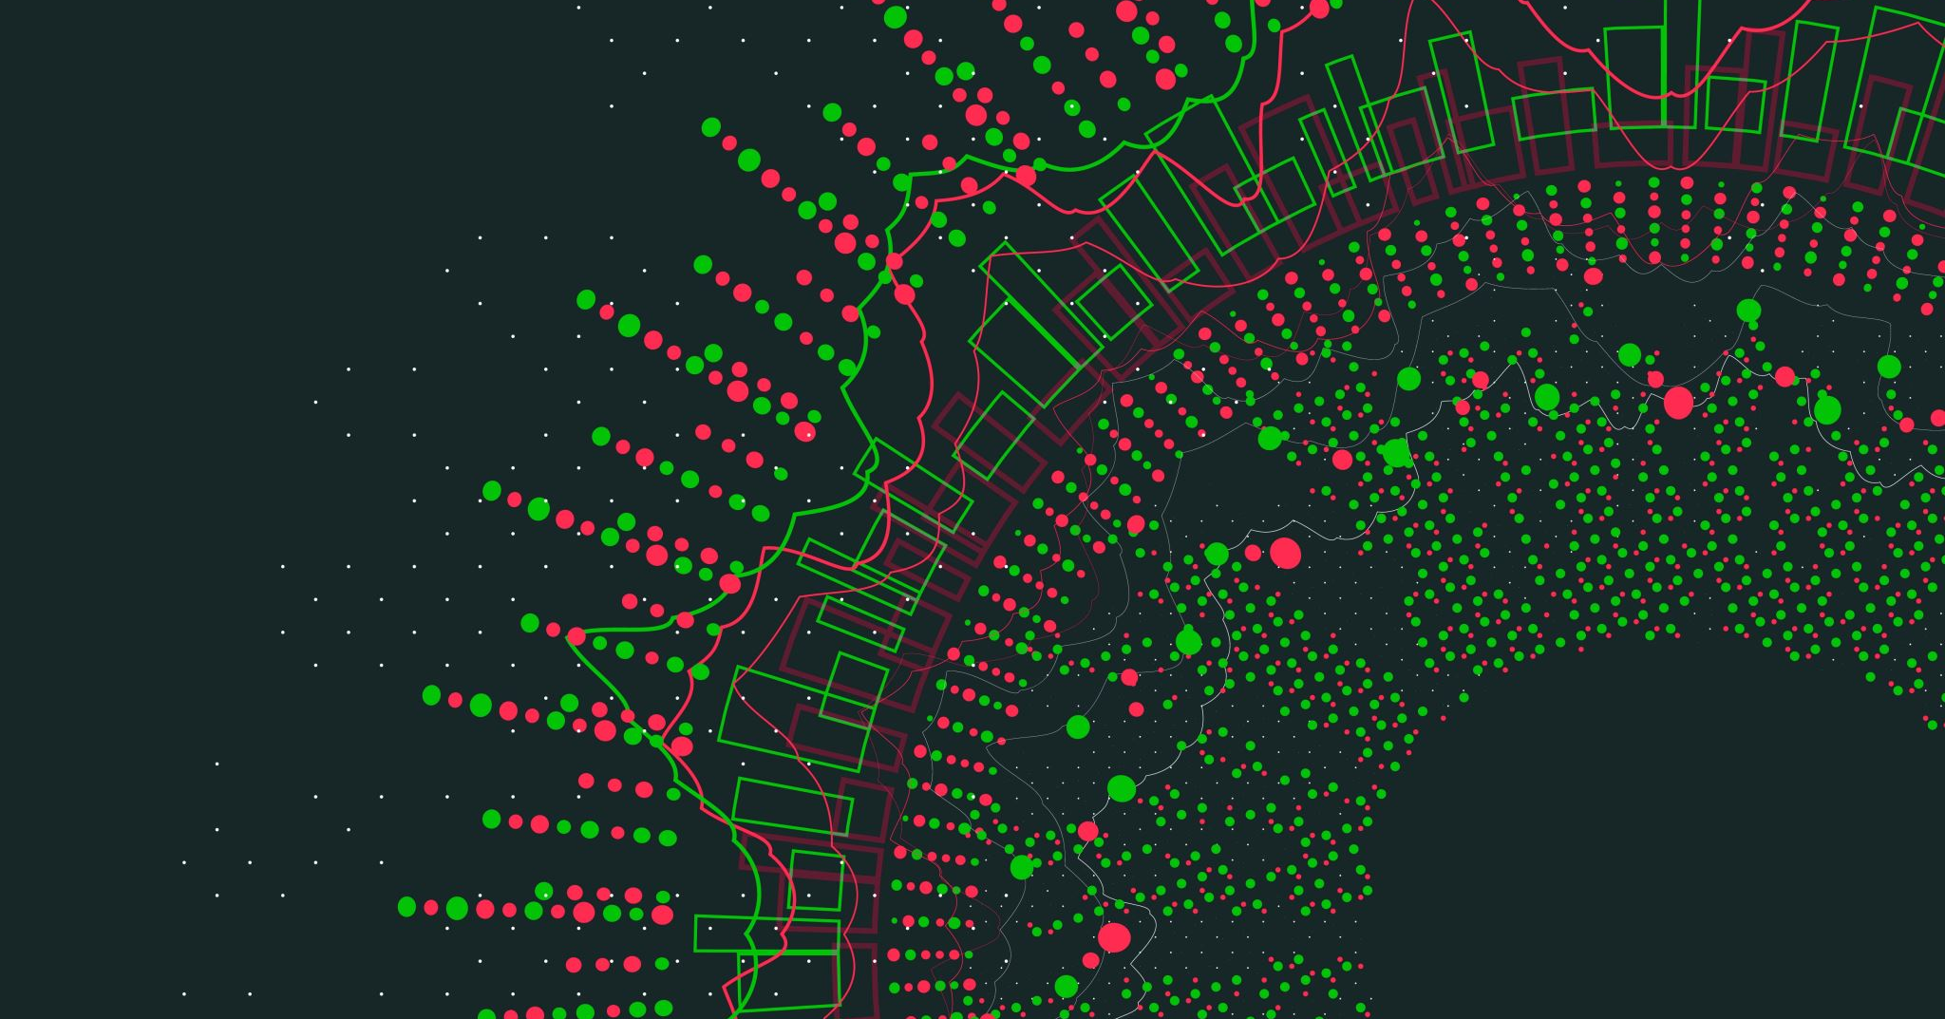
Exobiologie et apparition de la vie
Un prototype par Ziegeltrum Joffrey

Slide 2


Problématique et objectif
Vulgariser
Ludifier
Tablette / mobile / web

Slide 3
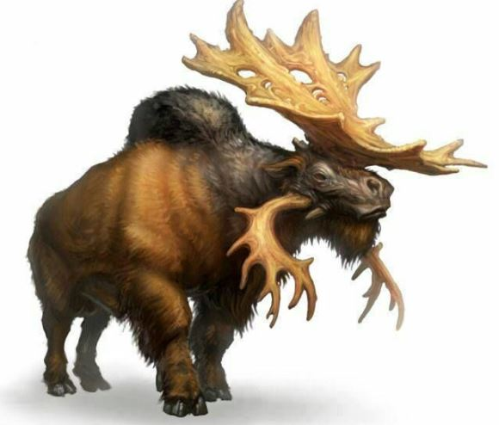
Exobiologie et apparition de la vie
Conditions
Astres autres
Evolution

Slide 4
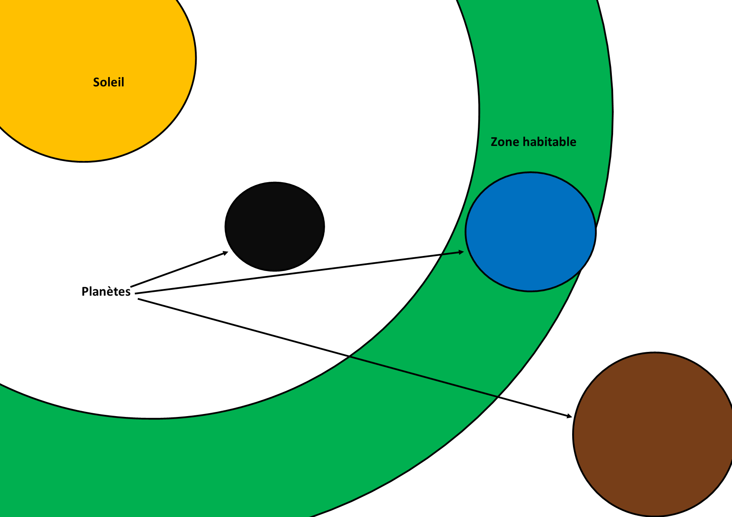

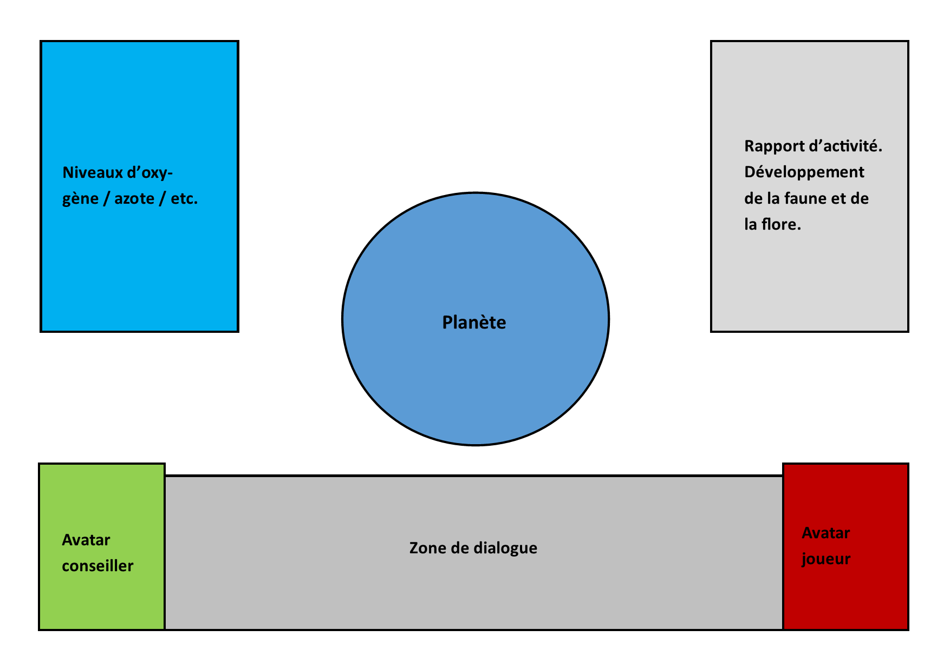
Concept
Exploration / recherche
Analyse de monde
Terraformation
Observations et influence
Développement
Décalage situationnel

Slide 5

Inputs
Clique / tactile
Mini jeux simples

Slide 6
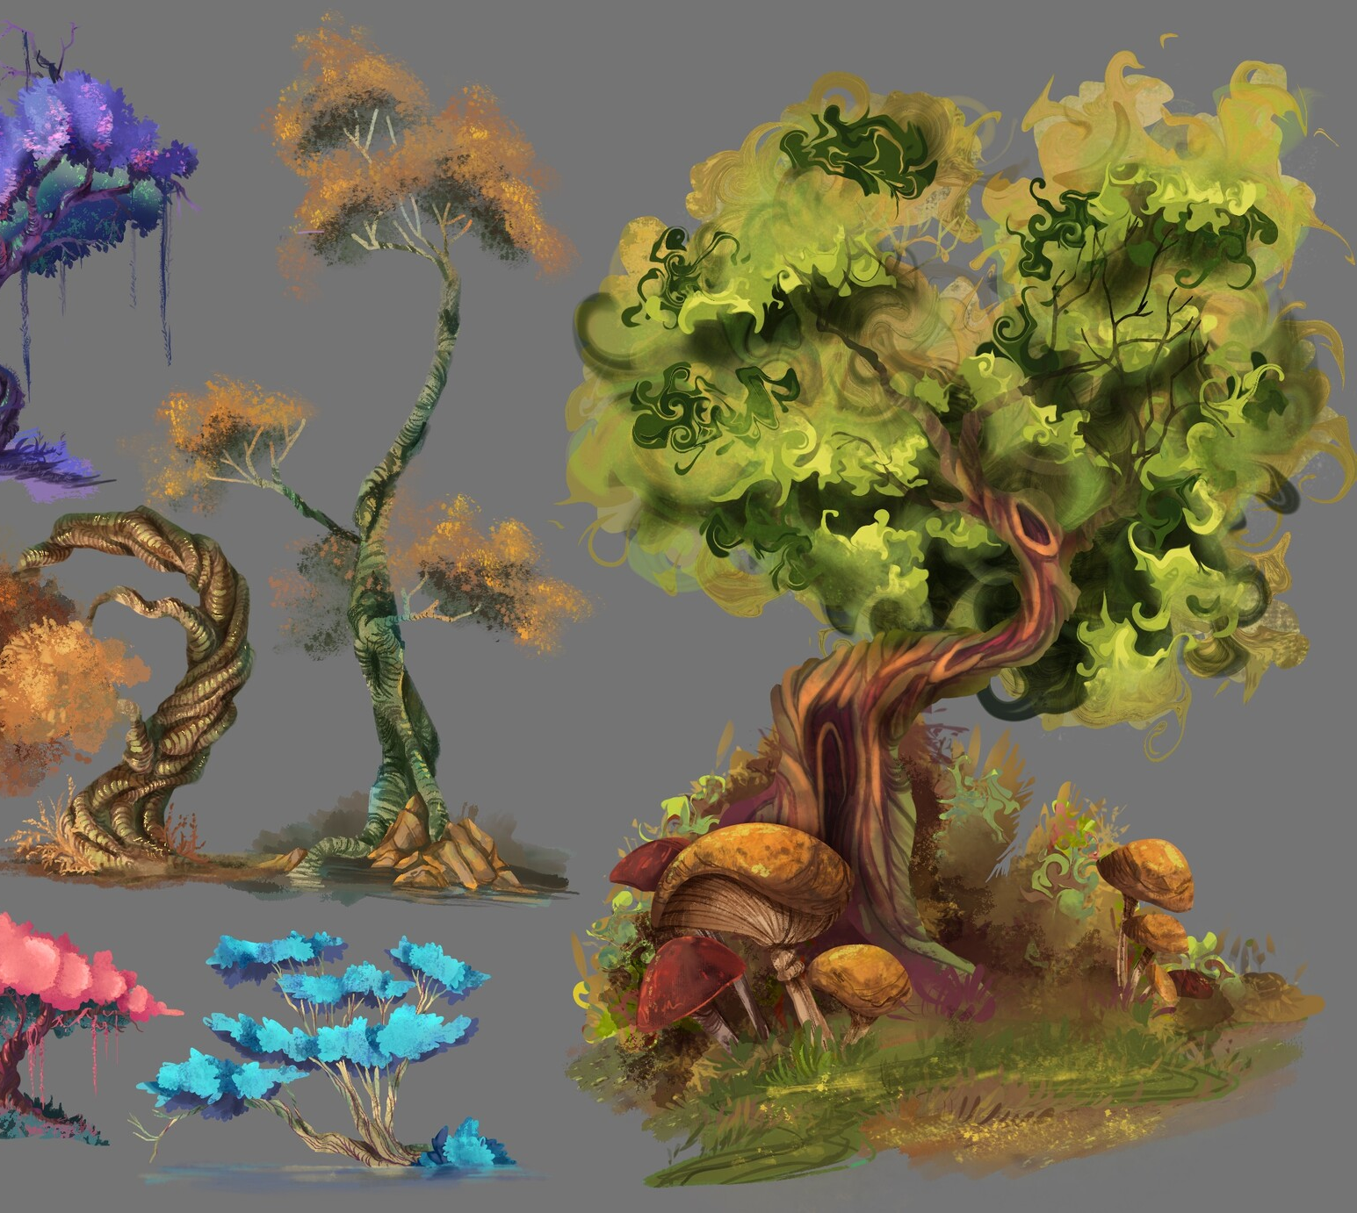
Développement futur
Influence des milieux
Eliminations d’éspèces
Sélection naturelle
Catastrophes naturelles

Slide 7

Merci

